Slide 1
통합방공
C2 구조 비교 시뮬레이션
As-Is 분절형 ↔ To-Be 통합형
Notes:
한국형 합동방공체계 C2 구조의 As-Is/To-Be를 이산사건 시뮬레이션으로 비교한 모델의 설계 브리핑. 결과가 아니라 모델 자체의 구조·교신·가정을 설명한다.

Slide 2
IADS와의 차이점
무기, 자산 파라미터는 고정하고, C2 구조(분절 ↔ 통합)의 효과만 잰다
관점 | IADS — 원 모델 | 본 모델 — K-JAMDS C2
모델 초점 | 교전·물리 중심 — "요격이 성공하는가" | C2 큐잉 중심 — "지휘구조를 바꾸면 얼마나 빨라지는가"
비교 축 | Linear 3축 지휘구조 vs Kill-web(IBCS류) | As-Is 분절형 vs To-Be 통합형 (합동방공 조율층 IAOC 신설)
해상도 배분 | 교전 물리·확률 정밀 — PIP·PSSEK·포락선·3D 비행 프로파일 | C2 큐잉 정밀 — M/M/c/K 대기행렬·승인계선·사람 매개 채널·병목 도출
위협 운동학 | 3D 위상별 프로파일 + 탄도 워프 | 축 개념 경로(한계 명시) — 단, 조우점(PIP) 계산은 codex 커널 패리티라 왜곡 없음
엔진·회귀 방어 | DES 정본 + 레거시 오라클 이중 실행 · 통계적 등가 게이트 | 단일 DES(native) · SHA-256 비트 기준선 + 38종 회귀 스위트
공통점 | 무기·센서 파라미터 원장 동일 · PIP·PSSEK 조우점 물리 커널 이식 · 이산사건(DES) 기반 · CRN 공통난수 + 대응표본 Monte Carlo 통계 설계 · USFK 독립 축 — 결과 차이는 데이터 차이가 아니라 구조 차이
Notes:
[발표 스크립트 — 쉽게 설명하기]
이 장은 저희 모델이 원본 IADS와 무엇이 다른지 정리한 장입니다. 한 문장으로 요약하면 — "같은 무기·같은 레이더 숫자를 쓰지만, 원 모델은 미사일이 맞는 순간을 정밀하게 그리고, 저희 모델은 명령이 도는 과정을 정밀하게 그립니다."
표를 위에서부터 읽겠습니다.
1) 모델 초점 — 원 모델의 질문은 "요격이 성공하는가"(교전 물리)이고, 저희 질문은 "지휘조직을 바꾸면 얼마나 빨라지는가"(지휘통제)입니다. 질문이 다르니 현미경을 대는 곳이 다릅니다.
2) 비교 축 — 원 모델은 미군식 일반론(Linear vs Kill-web)을 비교하고, 저희는 한국 상황을 비교합니다 — 육군과 공군이 갈라져 있는 지금(As-Is)과, 합동방공 조율층(IAOC)을 새로 만든 안(To-Be)입니다.
3) 해상도 배분 — 모든 것을 다 정밀하게 계산할 수는 없습니다. 원 모델은 요격점·명중확률 같은 물리를 정밀하게, 저희는 지휘소의 줄서기(대기행렬)·승인 절차·사람이 전화하는 채널을 정밀하게 계산합니다.
4) 위협 운동학 — 그 대신 저희는 위협의 비행경로를 개념 경로로 단순화했습니다. 다만 "요격점이 성립하는가" 계산만은 원 모델의 계산기를 그대로 가져와 썼기 때문에(커널 패리티) 단순화가 결과를 왜곡하지 않습니다.
5) 검증 — 원 모델은 새 엔진과 옛 엔진을 나란히 돌려 서로 확인하는 방식이고, 저희는 결과의 지문(SHA-256)을 찍어 두고 코드를 고칠 때마다 지문이 그대로인지 확인하는 방식입니다. 지문이 바뀌면 회귀로 간주하고 커밋을 막습니다.
마지막 금색 줄이 제일 중요합니다 — 무기·센서 숫자의 원장은 두 모델이 완전히 같습니다. 그래서 저희 결과에서 As-Is와 To-Be의 차이는 데이터 차이가 아니라 오로지 지휘구조의 차이에서만 나옵니다. 이것이 이 연구의 비교가 공정한 이유입니다.
(하단 참고: 실험 시나리오 3종 — 주 분석은 SC3 복합 동시 공격입니다.)

Slide 3
IADS와의 차이점
IADS 구조
MCRC
KAMDOC
공중 방어
탄도탄 방어
킬웹 통합 데이터 층
MCRC
KAMDOC
감시레이더
(FPS-117)
그린파인레이더
천궁, L-SAM MFR
센서 전체
(그린파인, FPS-117, MFR)
C2 전체
(ICC, ECS)
슈터 전체
(천궁, L-SAM)
IADS(Linear)
IADS(Kill-Web)
Notes:
[발표 스크립트 — 쉽게 설명하기]
이 장은 저희 모델이 원본 IADS와 무엇이 다른지 정리한 장입니다. 한 문장으로 요약하면 — "같은 무기·같은 레이더 숫자를 쓰지만, 원 모델은 미사일이 맞는 순간을 정밀하게 그리고, 저희 모델은 명령이 도는 과정을 정밀하게 그립니다."
표를 위에서부터 읽겠습니다.
1) 모델 초점 — 원 모델의 질문은 "요격이 성공하는가"(교전 물리)이고, 저희 질문은 "지휘조직을 바꾸면 얼마나 빨라지는가"(지휘통제)입니다. 질문이 다르니 현미경을 대는 곳이 다릅니다.
2) 비교 축 — 원 모델은 미군식 일반론(Linear vs Kill-web)을 비교하고, 저희는 한국 상황을 비교합니다 — 육군과 공군이 갈라져 있는 지금(As-Is)과, 합동방공 조율층(IAOC)을 새로 만든 안(To-Be)입니다.
3) 해상도 배분 — 모든 것을 다 정밀하게 계산할 수는 없습니다. 원 모델은 요격점·명중확률 같은 물리를 정밀하게, 저희는 지휘소의 줄서기(대기행렬)·승인 절차·사람이 전화하는 채널을 정밀하게 계산합니다.
4) 위협 운동학 — 그 대신 저희는 위협의 비행경로를 개념 경로로 단순화했습니다. 다만 "요격점이 성립하는가" 계산만은 원 모델의 계산기를 그대로 가져와 썼기 때문에(커널 패리티) 단순화가 결과를 왜곡하지 않습니다.
5) 검증 — 원 모델은 새 엔진과 옛 엔진을 나란히 돌려 서로 확인하는 방식이고, 저희는 결과의 지문(SHA-256)을 찍어 두고 코드를 고칠 때마다 지문이 그대로인지 확인하는 방식입니다. 지문이 바뀌면 회귀로 간주하고 커밋을 막습니다.
마지막 금색 줄이 제일 중요합니다 — 무기·센서 숫자의 원장은 두 모델이 완전히 같습니다. 그래서 저희 결과에서 As-Is와 To-Be의 차이는 데이터 차이가 아니라 오로지 지휘구조의 차이에서만 나옵니다. 이것이 이 연구의 비교가 공정한 이유입니다.
(하단 참고: 실험 시나리오 3종 — 주 분석은 SC3 복합 동시 공격입니다.)

Slide 4
As-Is C2 연결 구조
분절형 — 군종별 수직 계선, 육·공 간 사람 매개 협조 · 노드 64 · 링크 118
상위 작전사 — 공작사 · 지작사 · 해작사 · 수방사
모델 범위 밖 (ADR-060) — 아키텍처 맥락만, 링크 없음
상위 작전사
합동방공 C2 조율층
조율층 없음 — 각 C2 체계가 작전사로 직접 올라간다 (이 빈 칸이 곧 구조 차이)
chat 45초
kvmf-relay 30초 ×2
KAMDOC
탄도탄 작전통제 · 공군
MCRC
중앙방공통제 · 공군
방공C2A (1군단)
국지방공 · 육군
방공C2A (수방사)
국지방공 · 육군
C2 체계
voice 20초
VTC 135초 · 1채널·4건
ICC ×11
정보통합센터 W·C·E·MDU
사람 매개 4종 × 방공C2A 2개소 = 8가닥 (수방사도 동일)
보고 16초
datalink 1초 (C2↔C2 전부)
ECS ×15
포대 교전통제소
교전통제
보고 4초 (수방사에도 동일)
보고 8초
Green Pine ×1
보고 16초 · 900km
FPS-117 ×2
보고 8초 · 470km
보고 1초
포대 MFR ×8
보고 1초 (천궁-II·PAC·L-SAM)
TPS-880K ×8
국지방공 · 보고 4초 · 40km
레이더
발사명령 1초 ×15
요격 포대 ×15
천마 5 · 천궁-II 6 · 비호 2 · PAC-3 1 · L-SAM 1
요격부대
핵심: 육·공 계선 사이의 유일한 연결이 사람 매개 4채널(굵은 주황·빨강·진홍) — 총 8가닥 (4종 × 방공C2A 2개소). 방공C2A 사이의 kvmf-relay 30초 ×2(보라)는 양 모드 공통.
Notes:
As-Is 분절형 결선도. 군종별 수직 계선(공군-MCRC/KAMDOC, 육군-방공C2A, 해군-KNTDS)이 따로 서고, 육·공 사이는 사람이 매개하는 4채널(문자 45초·음성 20초·VTC 135초)로만 연결된다. 방공C2A 두 인스턴스 사이에는 육군 계통 상급 경유 계선(kvmf-relay 30초 ×2, ADR-081)이 있다 — 2022.12.26 사건의 공식 지적이 1군단↔수방사 항적 공유 지연인데 모델에 그 계선이 한 가닥도 없어 MCRC를 문자로 90초 왕복해야 했기 때문에 추가했다. 단 30초는 링크 지연이 아니라 체계 전체 작전 반응시간을 옮겨 쓴 값이고, 중간 상급 노드 없이 왕복을 한 간선으로 축약했으며, 임무 지표를 유의하게 움직이지 않는다(30 seed 자기쌍체 8개 지표 전부 CI가 0 포함, Δ격추 −0.57 [−2.57,+1.44]) — 국지방공 교전반경(비호 7km)이 두 권역 거리 20.4km보다 작기 때문. 채택 근거는 수치 개선이 아니라 구조 정합이다. 해상 계열은 모델 범위 외라 회색.

Slide 5
As-Is C2 연결 구조
분절형 — 군종별 수직 계선, 육·공 간 사람 매개 협조 · 노드 64 · 링크 118
Green Pine
포대 MFR
FPS-117
TPS-880K/830K
레이더
KAMDOC
탄도탄 작전통제 · 공군
MCRC
중앙방공통제 · 공군
방공C2A (1군단)
국지방공 · 육군
방공C2A (수방사)
국지방공 · 육군
C2 체계
교전통제
ICC
정보통합센터 W·C·E·MDU
ICC
정보통합센터 W·C·E·MDU
ECS
ECS
ECS
ECS
요격 포대
요격 포대
요격 포대
요격 포대
요격부대
Notes:
TPS-880K

Slide 6
As-Is 육·공 협조 채널 상세
전부 사람이 매개 — 음성 절차 지연으로 모델링 (전송로 성능이 아님, ADR-058).
chat 문자 — 45초
voice 음성 — 20초
MCRC → 방공C2A (공중항적 하달, report) / 방공C2A → MCRC ×2 (국지항적 상행, report)
방공C2A → MCRC (교전 승인 협조)
지연 분포: Normal(20, σ=5)초
지연 분포: Normal(45, σ=7.5)초
voice/VTC 화상 — 135초
방공C2A → MCRC ×2 (교전현황 공유, status) · 지연 분포: Normal(135, σ22.5)초 — ADR-082 (종전 Tri(90,180,270), 대표값 180→135초)
합계: 4종 × 방공C2A 2개소 = 8가닥
20·45·135초는 정책연구용 가정값(신뢰도 등급 C). 구조(사람 매개)는 2022.12.26 사건의 공식 교훈에 근거하나, 개별 수치의 출처 문헌은 없음 → 민감도 분석으로 보강. ADR-082의 분포 통일은 임무 지표를 유의하게 움직이지 않았고(12 seed, 7개 지표 CI 전부 0 포함) 교전현황 전달률만 10.3%→13.3%로 변했다.
유일한 유한 용량 채널 — 서버 1 · 수용 4건 · 신선도 300초 → 초과분 드롭 발생
Notes:
As-Is 육·공 협조 채널의 분포 가정. ADR-082로 세 채널 전부 정규분포로 통일됐다 — chat Normal(45,σ7.5), voice Normal(20,σ5), VTC Normal(135,σ22.5). 형태 정리가 아니라 실질 변경임을 밝혀야 한다: VTC 대표값 180→135초(−25%), chat은 최빈값은 45로 같지만 평균이 61.7→45초(−27%). 다만 12 seed 자기쌍체에서 7개 지표 전부 CI가 0 포함(Δ격추 +0.83 [−3.09,+4.75])이고 뚜렷한 변화는 교전현황 전달률 10.3%→13.3% 하나뿐이다. VTC 135안은 대표값 유지안 Normal(180,σ45)와 통계적으로 구분되지 않아 사전 등록 규칙에 따라 택했다. VTC는 유일한 유한 용량 채널(서버1·수용4·신선도 300초)로 드롭이 발생한다. 세 값 모두 신뢰도 등급 C.

Slide 7
To-Be C2 연결 구조
통합형 — 합동방공 C2 조율층 신설 · 노드 65 (+IAOC) · 링크 223
상위 작전사 — 공작사 · 지작사 · 해작사 · 수방사
모델 범위 밖 (ADR-060) — 아키텍처 맥락만, 링크 없음
상위 작전사
ifcn 1초 — C2 30개 노드 ⇄ IAOC (ICC·ECS 포함)
IAOC 통합공중작전통제소
To-Be 신설 조율층 — 서버 20 · 2.5초 · K40
합동방공 C2 조율층
전 센서 ×19 → IAOC 직결 (보고주기 유지, 기존 보고선 병행)
kvmf-relay 30초 ×2 — 미선택
KAMDOC
탄도탄 작전통제 · 공군
MCRC
중앙방공통제 · 공군
방공C2A (1군단)
국지방공 · 육군
방공C2A (수방사)
국지방공 · 육군
C2 체계
✕ 사람 매개 4채널 전량 삭제 (8→0가닥)
보고 16초
ICC ×11
정보통합센터 W·C·E·MDU
datalink 1초 (C2↔C2 전부)
ECS ×15
포대 교전통제소
교전통제
보고 4초 (수방사에도 동일)
보고 8초
Green Pine ×1
보고 16초 · 900km
FPS-117 ×2
보고 8초 · 470km
보고 1초
포대 MFR ×8
보고 1초 (천궁-II·PAC·L-SAM)
TPS-880K ×8
국지방공 · 보고 4초 · 40km
레이더
발사명령 1초 ×15
요격 포대 ×15
천마 5 · 천궁-II 6 · 비호 2 · PAC-3 1 · L-SAM 1
요격부대
핵심: 사람 매개 4채널 전량 삭제(8→0가닥). 기존 군종별 보고선은 그대로 유지 — 병렬 배포이지 대체가 아님. kvmf-relay 2가닥은 존재하나 조율층 경로에 밀려 미선택.
Notes:
To-Be 통합형. 합동방공C2 조율층(IAOC)이 버스로 들어와 전 노드가 ifcn 1초로 연결된다. 육·공 사람 매개 4채널은 전부 삭제. 기존 군종별 보고선은 유지되는 병렬 배포. 방공C2A 사이의 kvmf-relay 30초 ×2는 As-Is와 동일하게 존재하지만, To-Be에서는 조율층 2초 경로가 이겨 실제로 선택되지 않는다.

Slide 8
To-Be C2 연결 구조
통합형 — 합동방공 C2 조율층 신설 · 노드 65 (+IAOC) · 링크 223
IAOC 통합공중작전통제소
To-Be 신설 조율층 — 서버 20 · 2.5초 · K40
Green Pine
포대 MFR
FPS-117
TPS-880K/830K
레이더
KAMDOC
탄도탄 작전통제 · 공군
MCRC
중앙방공통제 · 공군
방공C2A (1군단)
국지방공 · 육군
방공C2A (수방사)
국지방공 · 육군
C2 체계
교전통제
ICC
정보통합센터 W·C·E·MDU
ICC
정보통합센터 W·C·E·MDU
ECS
ECS
ECS
ECS
요격 포대
요격 포대
요격 포대
요격 포대
요격부대
Notes:
TPS-880K

Slide 9
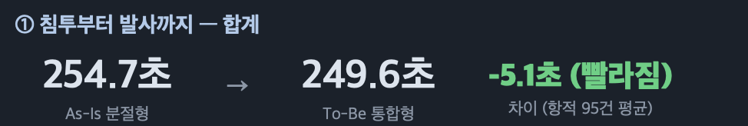
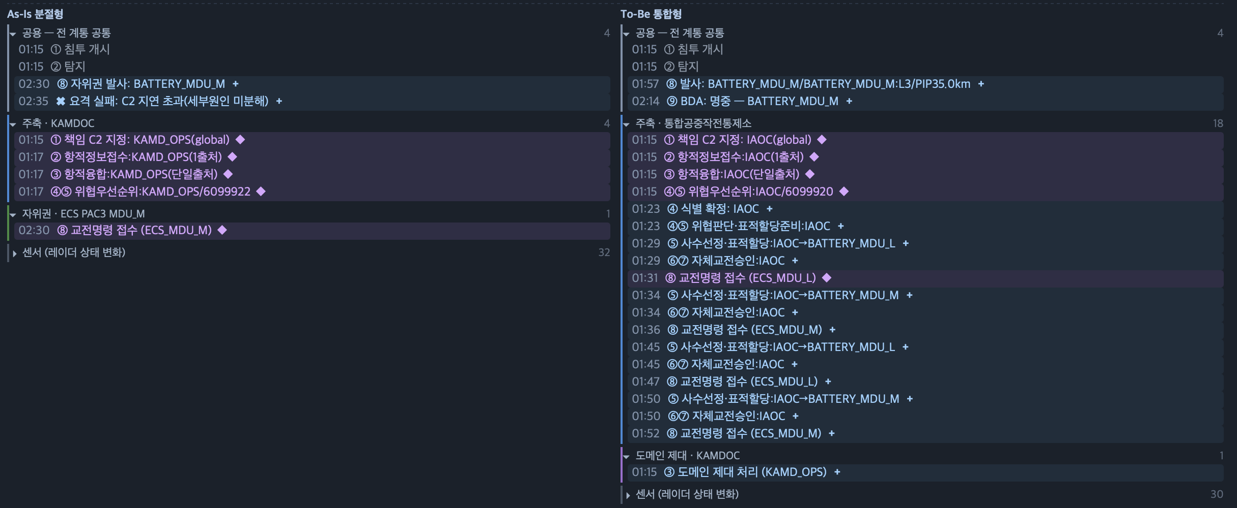
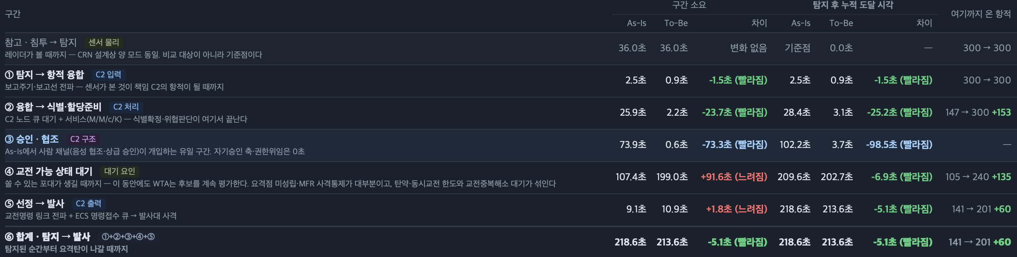
모의 파이프라인 구조와 평가 지표
1
2
3
4
5
6
탐지➡️항적융합
융합 ➡️ 식별/할당준비
승인·협조
교전 가능 대기
사수선정 확정 ➡️ 발사
BDA
레이더가 본 것이 지휘소의 항적이 될 때까지
적으로 확정하고 대응준비를 마치기까지
쏴도 되는지 허락을 받기까지 — 자기승인 축·권한위임은 0초
쏠 수 있는 포대가 생길 때까지 — WTA는 계속 후보 평가, 구조가 단축 못 함
확정된 교전명령이 ECS를 거쳐 발사대에 닿기까지
결과판정 — 실패 시 ④로 복귀(승인 재취득 없음) · 시간표 밖
C2 입력·처리 — 보고선 전파 + 큐 대기·처리 (①+② 31.7 → 3.0초)
③ 승인·협조 = 유일한 사람 개입 구간(C2 구조) 14.6→0.7초 · ④ 대기 = 구조가 단축 못 함 51.3→90.2초 — 상쇄 발생
⑤ 명령 전파 8.9→6.8초 · 합계(탐지→발사) 106.4 → 100.7초 · ⑥ BDA·재교전은 시간표 밖(임무 지표)
평가 지표 1 시간 — 탐지→발사 파이프라인 시간표
평가 지표 2 위협항적별 로그 병렬 대조 (캡처)
동일 seed에서 같은 위협이 두 구조를 통과한 결과 — SC3 예시: 추적 286건 중 개선 79 · 악화 17 · 동일 190
Notes:
DES 엔진이 실행하는 native IADS 파이프라인 6단계. 모든 신규 거동은 기능 플래그로 토글되어 감사 추적이 남고, ablation 실험의 기반이 된다.

Slide 10
노드 구성과 대기행렬 파라미터
각 C2 노드 = 서버 c · 유한 대기실 K의 대기행렬. As-Is 64노드 / To-Be 65노드(+IAOC).
계층
노드
수
서버 c
처리시간
대기실 K
L0
IAOC 통합공중작전통제소 (To-Be 전용)
1
20
2.5초
40
L1
KAMDOC 탄도탄 작전통제소
1
3
37.5초
30
L1
MCRC 중앙방공통제소
1
8
37.5초
80
L1
방공C2A/AOC (1군단·수방사)
2
8
3.5초
16
L2
ICC 정보통합센터 (W1~4·C1~3·E1~3·MDU)
11
5
9초
25
L3
ECS 교전통제소
15
8
3.5초
16
L4
센서 19 · 요격 포대 15 (천마 5 · 천궁-II 6 · 비호 2 · PAC-3 1 · L-SAM 1)
34
—
—
—
정의 — 수: 동일 유형 노드의 개수 · 서버 c: 한 노드가 동시에 처리할 수 있는 작업 수 · 처리시간: 작업 1건의 평균 서비스 시간(시스템 + 운용자 중간 숙련, 예: MCRC 7.5초 + 30초 = 37.5초) · 대기실 K: 처리를 기다리며 줄 설 수 있는 최대 작업 수(가득 차면 이후 도착분은 차단)
L4 센서·요격 포대는 대기행렬이 아니라 물리 계층(탐지·교전 기하)으로 모델링되어 c·처리시간·K가 없다. K = 동시처리용량 × 계층 계수(지휘 10 · 대대 5 · 기타 2).
Notes:
노드별 대기행렬 파라미터. 각 C2 노드는 서버 c개·유한 대기실 K의 대기행렬로 모델링되며 처리시간이 서비스 시간이다. As-Is 64노드, To-Be는 IAOC 1개가 추가된 65노드.

Slide 11
센서 구성과 보고 주기
19대 6종. 센서→C2 보고주기 차등이 항적 갱신 속도를 결정한다 (IADS_codex 정본, ADR-057).
센서
대수
탐지거리
보고주기 (비례 막대)
Green Pine Block-B (GPR)
1
900 km
16초
FPS-117 (ACR_E · ACR_W)
2
470 km
8초
TPS-880K 국지방공레이더
8
40 km
4초
천궁-II MFR
6
100 km
1초
Patriot 레이더 (MFR_MDU_M)
1
180 km
1초
L-SAM MFR (MFR_MDU_L)
1
310 km
1초
국지방공레이더(TPS-880K)의 MCRC 직접 보고는 As-Is에서 제거(ADR-080) — 방공C2A로만 보고. To-Be 측은 유지.
Notes:
센서 19대 6종. 보고주기 차등(16/8/4/1초)이 링크 의미론의 핵심 — 센서→C2 report-cycle이 항적 갱신 주기를 결정한다.

Slide 12
As-Is → To-Be — 무엇이 달라지나
삭제 — 8가닥
표기 변경 — 값 동일
추가 — 조율층 결선
양 모드 공통 신설 — 2가닥
육·공 사람 매개 4채널 전량 (chat ×4 · voice ×2 · VTC ×2). 방공C2A→IAOC status ×2가 VTC 135초의 기능을 대체.
C2↔C2 coord: datalink 1s → ifcn 1s (킬웹 IFCN, 전 링크 1초). ICC⇄KAMDOC 22 · ICC⇄MCRC 22 · ECS⇄ICC 24 · ECS⇄방공C2A 6.
전 센서 → IAOC 직결 ×19 (주기 유지, 기존 보고선 병행) · C2 30개 노드 ⇄ IAOC report ×30 + coord ×60 + status ×2, 전부 ifcn 1s.
방공C2A ⇄ 방공C2A kvmf-relay 30초 ×2 (ADR-081). As-Is·To-Be 양쪽에 존재하며, To-Be에서는 조율층 2초 경로가 이겨 선택되지 않는다 — 차분에는 나타나지 않는다.
쉽게 말하면
지금(As-Is)은 육군과 공군이 서로 다른 방에서 일하면서, 필요할 때마다 문자(45초)·전화(20초)·화상회의(135초)로 묻고 답합니다. 이렇게 사람이 말로 잇는 연락선이 8가닥 있습니다.
바꾼 뒤(To-Be)에는 모두가 같은 상황판(조율층 IAOC)을 1초 만에 함께 봅니다 — 지우는 것은 이 연락선 8가닥뿐이고, 원래 있던 보고선은 그대로 둡니다.
노드
사람 매개 링크
최저속 링크
유한 용량 채널
양 모드 공통 신설
64 → 65
8 → 0
135s → 16s
1 → 0
0 → 2
Notes:
As-Is 118링크에서 To-Be 223링크로의 전환 내역. 삭제는 육·공 4채널 8가닥뿐이고, 나머지는 전부 추가(센서 직결 19, C2-조율층 report/coord/status). C2간 coord는 datalink에서 ifcn으로 표기만 바뀐다. kvmf-relay 2가닥은 ADR-081로 양 모드 공통 신설이라 차분에 들어오지 않는다 — 임무 지표를 유의하게 움직이지 않으며 채택 근거는 구조 정합이다.

Slide 13
실험 설계
주 분석: SC3 복합 동시 공격 · 30분 · 양 모드 비교.
공통 난수 (CRN)
Monte Carlo 30회 반복
As-Is와 To-Be에 동일 seed의 동일 위협 스트림을 투입 — 구조 차이 외 변동 요인 제거, 대응표본 비교.
반복 간 독립 seed로 신뢰구간 산출 — 수렴·유의성 검정, 단일 실행의 우연 배제.
쉽게: 두 반의 실력을 비교하려면 똑같은 문제지로 시험을 봐야 합니다 — 두 구조에 같은 위협을 투입.
쉽게: 한 번의 시험은 운일 수 있으니, 문제지를 바꿔 30번 보고 평균으로 비교합니다.
기능 플래그 ablation
가정값 민감도 스윕
To-Be 신규 거동을 플래그 단위로 하나씩 끄고 재측정 — 개선 효과의 귀속(attribution) 확인.
등급 C 가정값(음성 20초·문자 45초·VTC 135초)을 상하로 변주 — 결론이 구조 효과인지 수치 선택의 산물인지 분리.
쉽게: 새 기능 스위치를 하나씩 꺼 보면서, 정확히 어떤 기능 덕분에 좋아졌는지 확인합니다.
쉽게: 확실치 않은 숫자는 크게도 작게도 바꿔 봅니다 — 그래도 결론이 같아야 믿을 수 있습니다.
Notes:
비교의 공정성을 담보하는 네 장치: CRN 공통 난수, 30회 반복 MC, 기능 플래그 ablation, 가정값 민감도 스윕. SC3 기준 30분 시나리오.

Slide 14
모델 가정과 한계
①
육·공 협조 채널의 20·45·135초는 정책연구용 가정값(신뢰도 등급 C) — 구조는 2022.12.26 사건의 공식 교훈에 근거하나 개별 수치의 출처 문헌은 없으며, 민감도 스윕으로 보강.
②
지상배치 방공 C2 한정 — 요격기·해상 자산(KNTDS·함정)·상위 작전사 계선은 범위 외(ADR-060), 결선도에는 개념 표시만.
③
기본 배치에 주한미군 자산 미포함 — 타국 부대에 대한 지휘 권한이 없어 의도적으로 제외(ADR-036, 독립 축).
④
국지방공레이더의 MCRC 직접 보고는 As-Is에서 제거(ADR-080) — To-Be 측은 유지. 링크 의미론은 IADS_codex 정본(ADR-057)을 따름.
⑤
방공C2A 사이 상급 경유 계선(kvmf-relay 30초, ADR-081)은 링크 지연이 아니라 체계 전체의 작전 반응시간을 옮겨 쓴 값이며, 중간 상급 노드 없이 왕복을 한 간선으로 축약했다. 임무 지표를 유의하게 움직이지 않는다 — 채택 근거는 구조 정합이다. 육↔공 세 채널의 지연 분포는 ADR-082로 전부 정규분포가 됐고, 세 값 모두 등급 C를 유지한다.
본 자료의 모든 수치·좌표·확률은 공개자료 기반의 정책연구용 개념값이며 실제 작전자료가 아닙니다. 좌표는 도시·권역 수준 개념좌표입니다.
요약하면 — 이 모델은 미래 전투 결과를 맞히는 도구가 아니라, 두 지휘구조의 차이를 공정하게 재는 저울입니다. 확실치 않은 숫자는 "가정"이라고 밝히고, 그 숫자를 바꿔 봐도 결론이 버티는지 확인합니다.
Notes:
모델의 가정과 한계를 명시하고 마무리. 신뢰도 등급 C 가정값(20·45·135초), 범위 제한 ADR, 미군 미배치 사유, ADR-081 kvmf 계선의 축약 가정과 ADR-082 정규분포 통일.

Slide 15
링크 유형 범례와 파라미터
report-cycle — 레이더 보고 주기
datalink / ifcn — 기계 간 1초
실선 · 주기 라벨 병기 (16 / 8 / 4 / 1초)
실선 · C2↔C2 및 To-Be 조율층 전 링크
internal — 포대 내부 발사명령 1초
kvmf-relay — 상급 경유(육군 계통), 30초
굵은 실선 · ECS → 발사대 ×15
파선·중간 굵기 · 방공C2A ⇄ 방공C2A ×2 · 양 모드 공통
chat — 사람이 타자, 45초
voice — 사람이 통화, 20초
긴 파선·굵게 · Normal(45, σ7.5) · As-Is 전용
파선·굵게 · Normal(20,5) · As-Is 전용
voice/VTC — 화상회의, 135초
이중선·굵게 · Normal(135, σ22.5) · 1채널·4건 · As-Is 전용
사람이 매개하는 3종은 As-Is에만 존재 — 굵은 선 8가닥의 유무가 두 구조의 유일한 차이.
Notes:
두 결선도에서 사용한 선 표기 규칙. 사람이 매개하는 3종은 굵게 — As-Is에만 존재한다는 것이 다이어그램의 핵심 메시지.

Slide 16
정리
모델 설계 요약 — 무엇을, 어떻게 재는가
①
연구 질문 — 무기 배치는 고정한 채, C2 구조(As-Is 분절형 ↔ To-Be 통합형) 하나만 바꿨을 때 방공 성과가 얼마나 달라지는가 — 3개 시나리오(SC1 책임 공백 · SC2 무인기 · SC3 복합 동시, 주 분석).
②
모델 — 모든 C2 노드를 서버 c · 유한 대기실 K의 대기행렬로 둔 이산사건 시뮬레이션 — As-Is 64노드·118링크 / To-Be 65노드·223링크(+IAOC).
③
구조 차이 — 차이는 단 하나 — 육·공 사람 매개 4채널 8가닥(20·45·135초, As-Is 전용) ↔ 조율층 IAOC 전 링크 1초(To-Be). 기존 군종별 보고선은 양쪽 모두 유지.
④
평가 — 탐지→발사 파이프라인 시간표(ADR-083 — C2 입력·처리 / 승인·협조 / 교전 가능 대기 / C2 출력, ④ 잔여 정의로 부분합=합계 항등) + 위협항적별 로그 병렬 대조 — CRN 대응표본 · 30회 반복 CI · 기능 플래그 ablation · 가정값 민감도 스윕.
⑤
해석 원칙 — 절대값이 아니라 모드 간 차이(Δ)와 병목 위치만 주장 — 모든 수치·좌표는 공개자료 기반 정책연구용 개념값이며 실제 작전자료가 아님.
상세 근거: 결선도(4·5p) · 파라미터(6·7p) · 협조 채널 분포(8p) · 실험 설계(10p) · 가정과 한계(11p)

Slide 17
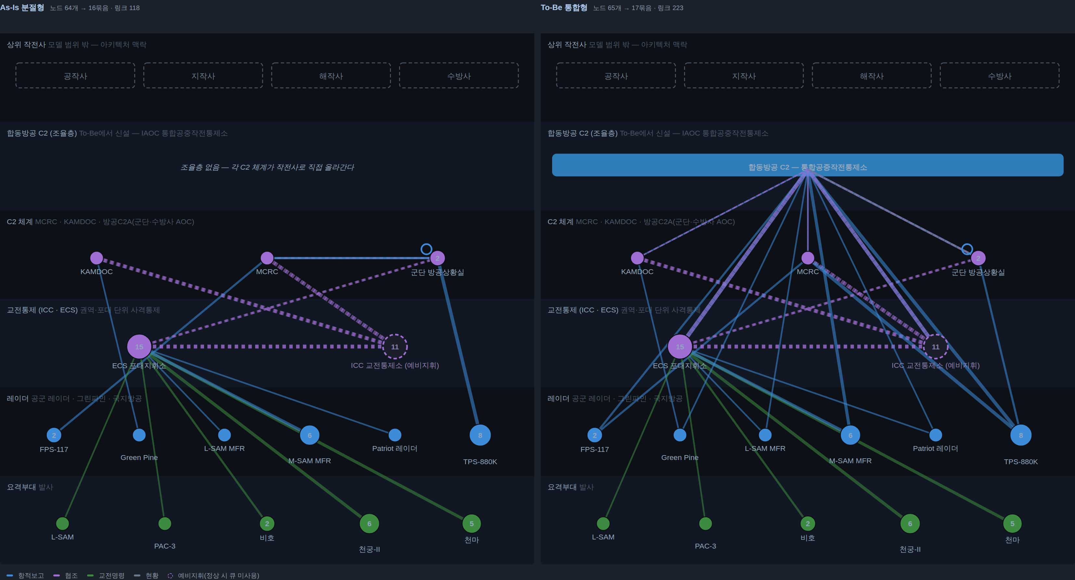
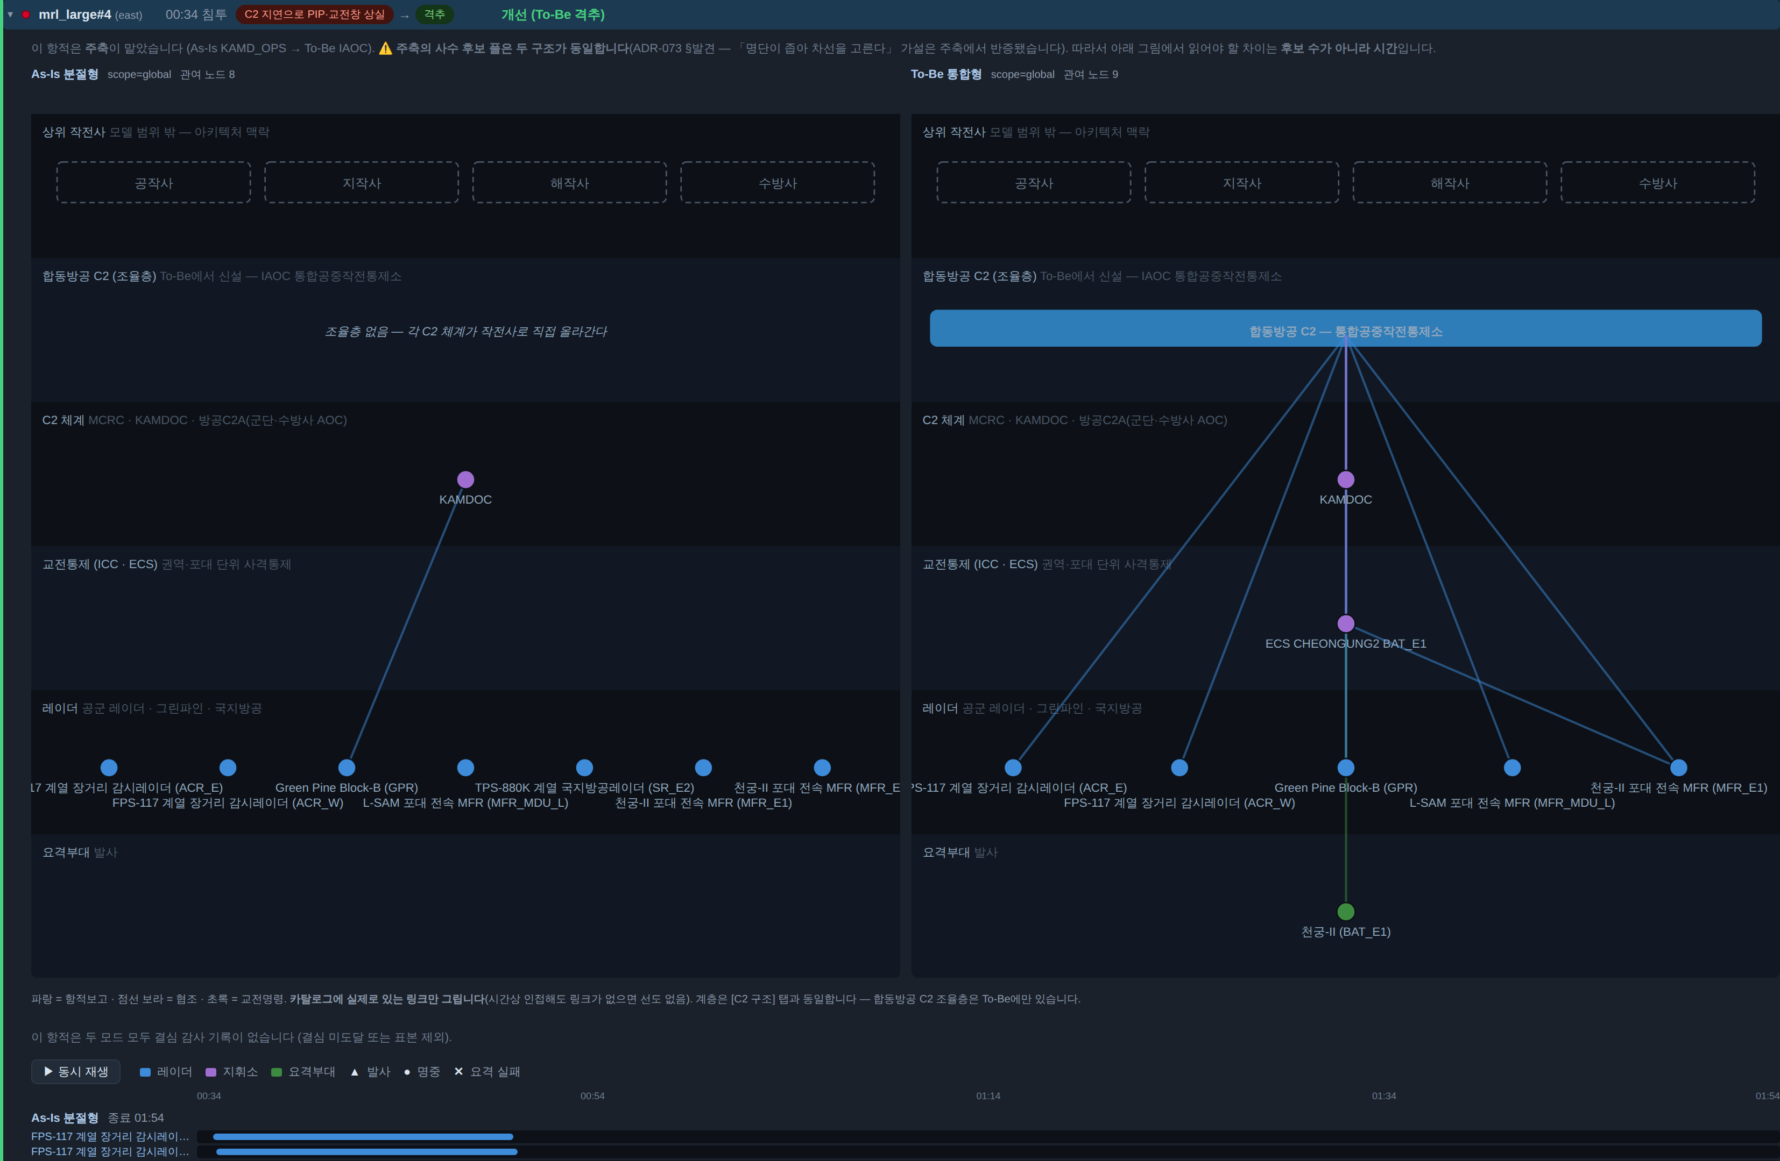
부록 — 시뮬레이터 실측 화면
SC3 · legacy 정상 배치 · 기본 플래그 · 2026-08-02 실행
[C2 구조] 탭 — As-Is ↔ To-Be 정적 결선 대조
위협 항적 병렬 대조 — 같은 위협의 As-Is(실패) ↔ To-Be(격추) 경로·타임라인
캡처: K-JAMDS 시뮬레이터 단일본 — 좌: [C2 구조] 탭 정적 결선(As-Is 노드 64·링크 118 ↔ To-Be 노드 65·링크 223), 우: [분석] 탭 위협 항적 병렬 대조에서 항적 1건(mrl_large#4)을 펼친 화면.

Slide 18
부록 — 탐지→발사 시간 계산 세부 로직 (1/2): 기준점과 C2 구간
스톱워치의 0초 = 탐지. 관문은 전부 항적 단계 마크(stages)의 후처리이며 엔진에 별도 계측이 없다 (ADR-083 · js/ui/panels.js pipelineStats)
구간 (관문 from → to) | 무슨 일이 벌어지나 — 이벤트 체인 (엔진 마크) | 시간을 만드는 요소 ⏱ | SC3 실측 As-Is → To-Be
참고 · 침투 → 탐지 「생성」 → 「탐지」 | 0.2초마다 센서 스캔 — SNR(거리⁴·RCS비) → 스캔당 탐지확률을 누적 시행. 어느 한 센서라도 미탐지 상태를 벗어난 첫 tick에 「탐지」 마크 (_onIadsSensorScan). | 센서 물리 — 스캔 주기·SNR·상태전이(탐지→추적→사격통제). CRN 설계로 양 모드 동일 = 짝맞춤 공정성의 증거. 비교 대상 아님(회색 참고행). | 4.0 → 4.0초 (Δ 0.00)
① 탐지 → 항적 융합 「탐지」 → 「항적융합:」 성격: C2 입력 | 책임 C2 결정(「책임C2:」)은 탐지와 같은 tick — 0초. 상관 추첨(조기경보급 실패 2%·MFR급 10%, 실패 시 5초 후 재시도) → 신선한 센서마다 센서→C2 최단 지연 경로(다익스트라) → 링크 전파 → 「항적정보접수:」「항적융합:」. 방공C2A 특칙: 국지 최속 1 + MCRC 유래 1을 함께 융합(지연은 둘의 max). | 보고주기 첫 홉(그린파인 16 / FPS-117 8 / TPS-880K 4 / MFR 1초, 톱니 위상 반영) + 경로 링크 지연 합. | 2.6 → 0.8초
② 융합 → 식별·할당준비 「항적융합:」 → 「위협판단·표적할당준비:」 성격: C2 처리 | 우선순위 산정(융합과 같은 이벤트) → 책임 C2 노드 M/M/c/K 큐 진입(_nodeArrive) — 서버 여유면 즉시, 아니면 우선순위 삽입 대기, 용량 K 초과면 드롭(그 축 상실). 서비스 완료 콜백에서 「식별확정:」+「위협판단·표적할당준비:」가 연속 마크 — 항상 같은 시각이라 별도 관문으로 두지 않는다. | 큐 대기 Wq + 서비스 1건. 서비스시간이 갈림: MCRC·KAMDOC 37.5초 ↔ To-Be IAOC 2.5초×20서버 — 이 표에서 가장 큰 개선이 나는 이유. | 29.2 → 2.2초
③ 승인 · 협조 first(「협조개시:」|「감독승인개시:」) → first(「승인완료:」) 마크 없으면 0초 · 성격: C2 구조 | 할당준비 완료가 즉시 _iadsDecide → _iadsApprovalGate: 자기승인(KAMDOC·MCRC)·사전승인·동적 권한위임(「권한위임:」) → 즉시 통과 = 0초. 육군 국지방공(human-in-loop)만: 「협조개시:」 → coord 경로 전파 → 승인노드 approval 큐·서비스 → 「승인완료:」. 한 번 granted면 영구 — 재교전 시 재취득 없음. | 사람 채널 전파(음성 Normal(20, σ5)초) + 승인 큐 대기 + 승인 서비스. 사람이 개입하는 유일 구간 — 여기의 Δ는 온전히 지휘구조의 몫. 표에서는 [준비, 선정] 창에 겹치는 몫만 계상(창 클램프 — ④ 음수 방지). | 14.6 → 0.7초
코호트: 탐지→발사 전 관문을 양 모드 모두 통과한 항적 1개 집합(SC3 57건 / 짝 157건). ③의 승인 마크는 코호트 조건이 아니다 — 부재는 제외가 아니라 0초.

Slide 19
부록 — 탐지→발사 시간 계산 세부 로직 (2/2): 대기·발사·재교전
④는 잔여로 정의 — ①+②+③+④+⑤ ≡ ⑥이 항적마다 항등(실측 최대오차 1.1e-13). 부분합≠합계 왜곡이 구조적으로 불가능
구간 (관문 from → to) | 무슨 일이 벌어지나 — 이벤트 체인 (엔진 마크) | 시간을 만드는 요소 ⏱ | SC3 실측 As-Is → To-Be
④ 교전 가능 상태 대기 잔여 = (준비→선정) − ③ 성격: 대기 요인 | _iadsDecide 재시도 루프 — 매회: 교전중복해소 검사(MCRC 현황공유·COP 2초 가시창) + 전 포대 WTA 평가(_iadsEvaluate): no_fire_control(MFR 미포착·신선도 3초), no_feasible_pip/too_early(요격점 탐색 — 위협 미래 위치를 1초 간격으로 훑어 포락선·비행시간 성립 최초 시각), ammo_depleted·capacity_full. 후보 0이면 min(readyAt)에 재시도 예약 — WTA 점수 계산은 이 루프 안에서 매회 돈다. | 위협 비행 기하·MFR 물리(불가 판정의 89~95%) + 탄약·동시교전 한도(5~11%) + 중복해소 대기. 지휘구조로 단축 불가 — 상류(①②③)를 앞당기면 그만큼 늘어난다(버스 정류장 효과). ⚠️ ④ 증가 = To-Be가 느려짐이 아니라 일찍 도착했다는 뜻. | 51.3 → 90.2초 (+39.0)
⑤ 사수선정 확정 → 발사 「사수선정·표적할당:」 → 「발사:」 성격: C2 출력 | 후보 확정 「사수선정·표적할당:」 → 명령경로 링크 전파 → ECS 「교전명령접수:」 directive_reception 큐(3.5초×8서버) → 도착 시 재검증(유효창·사격직전중복해소·발수 상한·기하 재평가 — 실패 시 released 후 재시도, 이 재시도도 ⑤에 계상) → 발사대 선택(잔탄 최다) → 「발사:」. 예외: 자위권발사(ADR-071)는 이 경로 전체를 우회 — 사수선정 마크가 없어 코호트에서 빠지고 도달 수 열에만 보인다. | 명령 링크 지연 합 + ECS 접수 큐·서비스 (+조건부 재검증 재시도). | 8.9 → 6.8초
⑥ BDA · 재교전 「발사:」 이후 — 시간표 밖 | 유도탄 비행(flyout = PIP거리/탄속) 후 IADS_BDA: HIT → 「BDA:HIT」 격추 확정 / MISS → 「BDA:MISS」, 발수 상한 미달이면 t+0.5초에 _iadsDecide 재진입 = ④로 복귀. 승인은 항적×지휘관별 granted 상태가 영구라 ③을 다시 거치지 않는다. | 시간표는 각 관문의 최초 마크만 읽으므로 첫 발사에서 멈춘다. 2발째 이후·격추 여부·요격탄 소모는 임무 지표(격추율·누수·비용)가 담당. | —
⑥ 합계 · 탐지 → 발사 「탐지」 → 「발사」 | ①+②+③+④+⑤ ≡ ⑥ (④ 잔여 정의로 항등). 지휘구조 몫(①+②+③+⑤): 55.2 → 10.5초 (−81%) — ④가 +39.0초를 상쇄해 합계 이득이 지워진다. | 합계만 떼어 인용 금지 — 어느 성격의 행에서 Δ가 났는지가 답. 이 표는 격추·누수를 대체하지 않는다. | 106.4 → 100.7초 (−5.8)
수치: SC3 · LEGACY_NORMAL · seed 12345 · 900초 단일 실행(실제 렌더러 출력). 회귀: tests/analysis-pipeline-table.test.mjs — 산술 정합·승인 0초 규칙·구표 검산 53건.

Slide 20
부록 — 쉽게 풀어 쓴 버전: 시간이 어디에 쓰이나
레이더가 처음 본 순간 스톱워치를 눌러, 우리 미사일이 발사될 때까지 잰다 — 교육·브리핑 보조용 비유 (정확한 정의는 앞 장)
🔦 준비 — 레이더가 알아채기
나쁜 미사일이 날아와도 처음엔 아무도 몰라요. 레이더가 0.2초마다 하늘을 두리번거리다 "저기 뭔가 있다!" 하고 알아채요. 깜깜한 방에서 손전등을 휘두르다 도둑을 찾는 것과 같아요. 기계의 눈 성능이라 양 팀이 똑같고, 여기서 스톱워치를 눌러요.
📮 ① 소식 전하기 (2.6 → 0.8초)
레이더가 봤다고 끝이 아니에요 — 지휘소에 소식이 도착해야 해요. 레이더마다 말하는 속도가 달라서(16초에 한 번 ~ 1초에 한 번), 여러 길 중 제일 빨리 닿는 길로 가요. 우체부마다 출발 시간이 다른 편지 배달과 같아요.
🏦 ② 살펴보기 (29 → 2초)
소식이 도착하면 지휘소에서 줄을 서요 — 은행 창구예요. 창구 직원이 다 바쁘면 기다렸다가, 차례가 되면 "진짜 적이 맞아, 대응 준비 끝!" 도장을 찍어요. 옛날 팀은 창구가 느려서 29초, 새 팀은 창구가 많고 빨라서 2초 — 제일 크게 좋아진 곳!
☎️ ③ 허락 받기 (15 → 1초)
쏘기 전에 허락이 필요한 팀이 있어요. 육군 팀은 공군에 전화를 걸어 "쏴도 될까요?" 물어봐요. 스스로 결정해도 되는 팀은 전화가 필요 없어서 0초! 새 팀은 모두 한 방에 있어서 전화 대신 말하면 돼요. 사람이 끼어드는 유일한 구간 — 여기서 줄어든 시간이 진짜 "조직을 바꿔 번" 시간이에요.
🚌 ④ 기다리기 (51 → 90초)
허락도 받고 준비도 끝났는데 아직 쏠 수 없어요 — 나쁜 미사일이 우리 미사일이 닿는 거리까지 날아와야 하거든요. 버스 정류장이에요: 집에서 아무리 빨리 나와도 버스는 제시간에 와요. 일찍 나온 사람일수록 더 오래 기다리죠. 새 팀은 준비를 42초 빨리 끝냈으니 그만큼 더 기다려요. ⚠️ 느려진 게 아니라 일찍 도착한 거예요!
📣 ⑤ 발사! (9 → 7초)
드디어 닿는 거리에 들어왔어요! 어느 포대가 쏠지 정해지고, 명령이 포대까지 전달돼요. 선생님이 "철수야, 던져!" 외치면 철수가 듣고 공을 던지기까지의 시간이에요. 포대가 명령을 받고 단추를 누르면 — 슝! 🚀
🎯 ⑥ 맞았나 확인 — 스톱워치 끝
우리 미사일이 맞았는지 확인해요. 못 맞추면 ④로 돌아가서 한 발 더 쏴요 — 이때 허락(③)은 다시 안 받아도 돼요(아까 받은 허락이 계속 유효해요). 스톱워치는 첫 발사에서 멈추고, 몇 발 쐈는지·결국 맞췄는지는 다른 성적표(격추율)가 세요.
⭐ 제일 중요한 것
팀이 일한 시간(①+②+③+⑤): 55초 → 10초, 5배 빨라짐! 그런데 버스 기다리기(④)가 51초 → 90초로 늘어서, 전체 합계는 106초 → 101초 — 겨우 5초 차이처럼 보여요. 합계만 보면 속아요! 그래서 표를 여섯 칸으로 쪼개 "어느 칸에서 빨라졌는지"를 봐요. 일찍 준비를 끝내는 건 헛일이 아니에요 — 여유 있게 제일 좋은 포대를 고를 수 있으니까요. 😊
숫자는 SC3 시나리오 실측(초 단위, 반올림). 옛날 팀 = As-Is 분절형 · 새 팀 = To-Be 통합형.

